Slide 1
KOMUNISTICKÝ REŽIM
V ČESKOSLOVENSKU

Slide 2
KOMUNISTICKÝ REŽIM
Období od února 1948 po prosinec 1989 (tzv. vítězný únor – sametová revoluce)
Československo je součástí Varšavské smlouvy a RVHP
Absence svobodných voleb, vládní teror, vykonstruované procesy, vznik koncentračních a pracovních táborů, absence kapitalismu
Centrálně plánované hospodářství

Slide 3
VARŠAVSKÁ SMLOUVA
Vojenský pakt
1955 – 1991
= Smlouva o přátelství, spolupráci a vzájemné pomoci
Albánie (1968 opuštění), Bulharsko, Československo, Maďarsko, Německá demokratická republika, Polsko, Rumunsko, SSSR

Slide 4
RVHP
Rada vzájemné hospodářské pomoci
Založena v Moskvě roku 1949 Stalinem – konec 1991
Sdružovala komunistické státy
Obchodní instituce
Členové: Albánie, Československo, Bulharsko, Maďarsko, Polsko, Rumunsko, SSSR, NDR, Kuba, Mongolsko, Vietnam, Jugoslávie
Částečná spolupráce/pozorovatel: Mexiko, Finsko, Irák, Nikaragua, Etiopie, Laos, Jemen

Slide 5
1948 – 1960
Znárodnění podniků nad 50 zaměstnanců
7. června 1948 – abdikace E. Beneše, novým prezidentem K. Gottwald
Září 1948 – zákon o táborech nucených prací
Pomocné technické prapory – pro nepohodlné obyvatelstvo
Pronásledování představitelů církve
Zákaz skautingu (Junáka), Sokola, Orla
Politické procesy – M. Horáková (1950), Heliodor Píka, Rudolf Slánský (1952)

Slide 6
1948 - 1960
Pouze centrálně plánované hospodářství – tzv. pětiletky, důraz kladen na těžký průmysl
Březen 1953 – umírá Stalin, krátce po něm i Gottwald
Nový prezident – Antonín Zápotocký
Červen 1953 – měnová reforma
1956 – odsouzení kultu osobnosti Stalina v SSSR
1957 – prezident Antonín Novotný

Slide 7
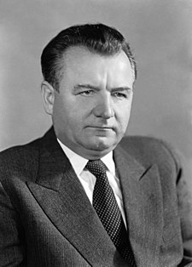
KLEMENT GOTTWALD

Slide 8
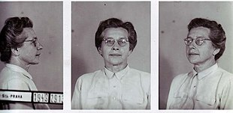
MILADA HORÁKOVÁ

Slide 9
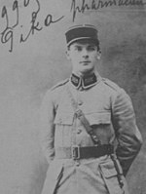
HELIODOR PÍKA

Slide 10
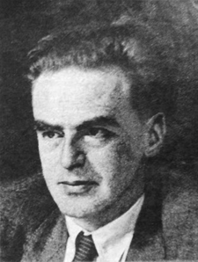
RUDOL SLÁNSKÝ

Slide 11
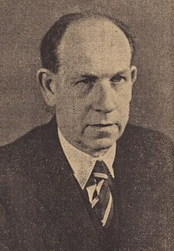
ANTONÍN ZÁPOTOCKÝ

Slide 12
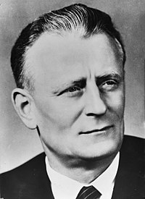
ANTONÍN NOVOTNÝ

Slide 13
ZDROJE
1) https://cs.wikipedia.org/wiki/Klement_Gottwald
2) https://cs.wikipedia.org/wiki/Proces_se_skupinou_Milady_Hor%C3%A1kov%C3%A9
3) https://cs.wikipedia.org/wiki/Heliodor_P%C3%ADka
4) https://cs.wikipedia.org/wiki/Rudolf_Sl%C3%A1nsk%C3%BD
5) https://cs.wikipedia.org/wiki/Anton%C3%ADn_Z%C3%A1potock%C3%BD
6) https://cs.wikipedia.org/wiki/Anton%C3%ADn_Novotn%C3%BD

